Slide 1
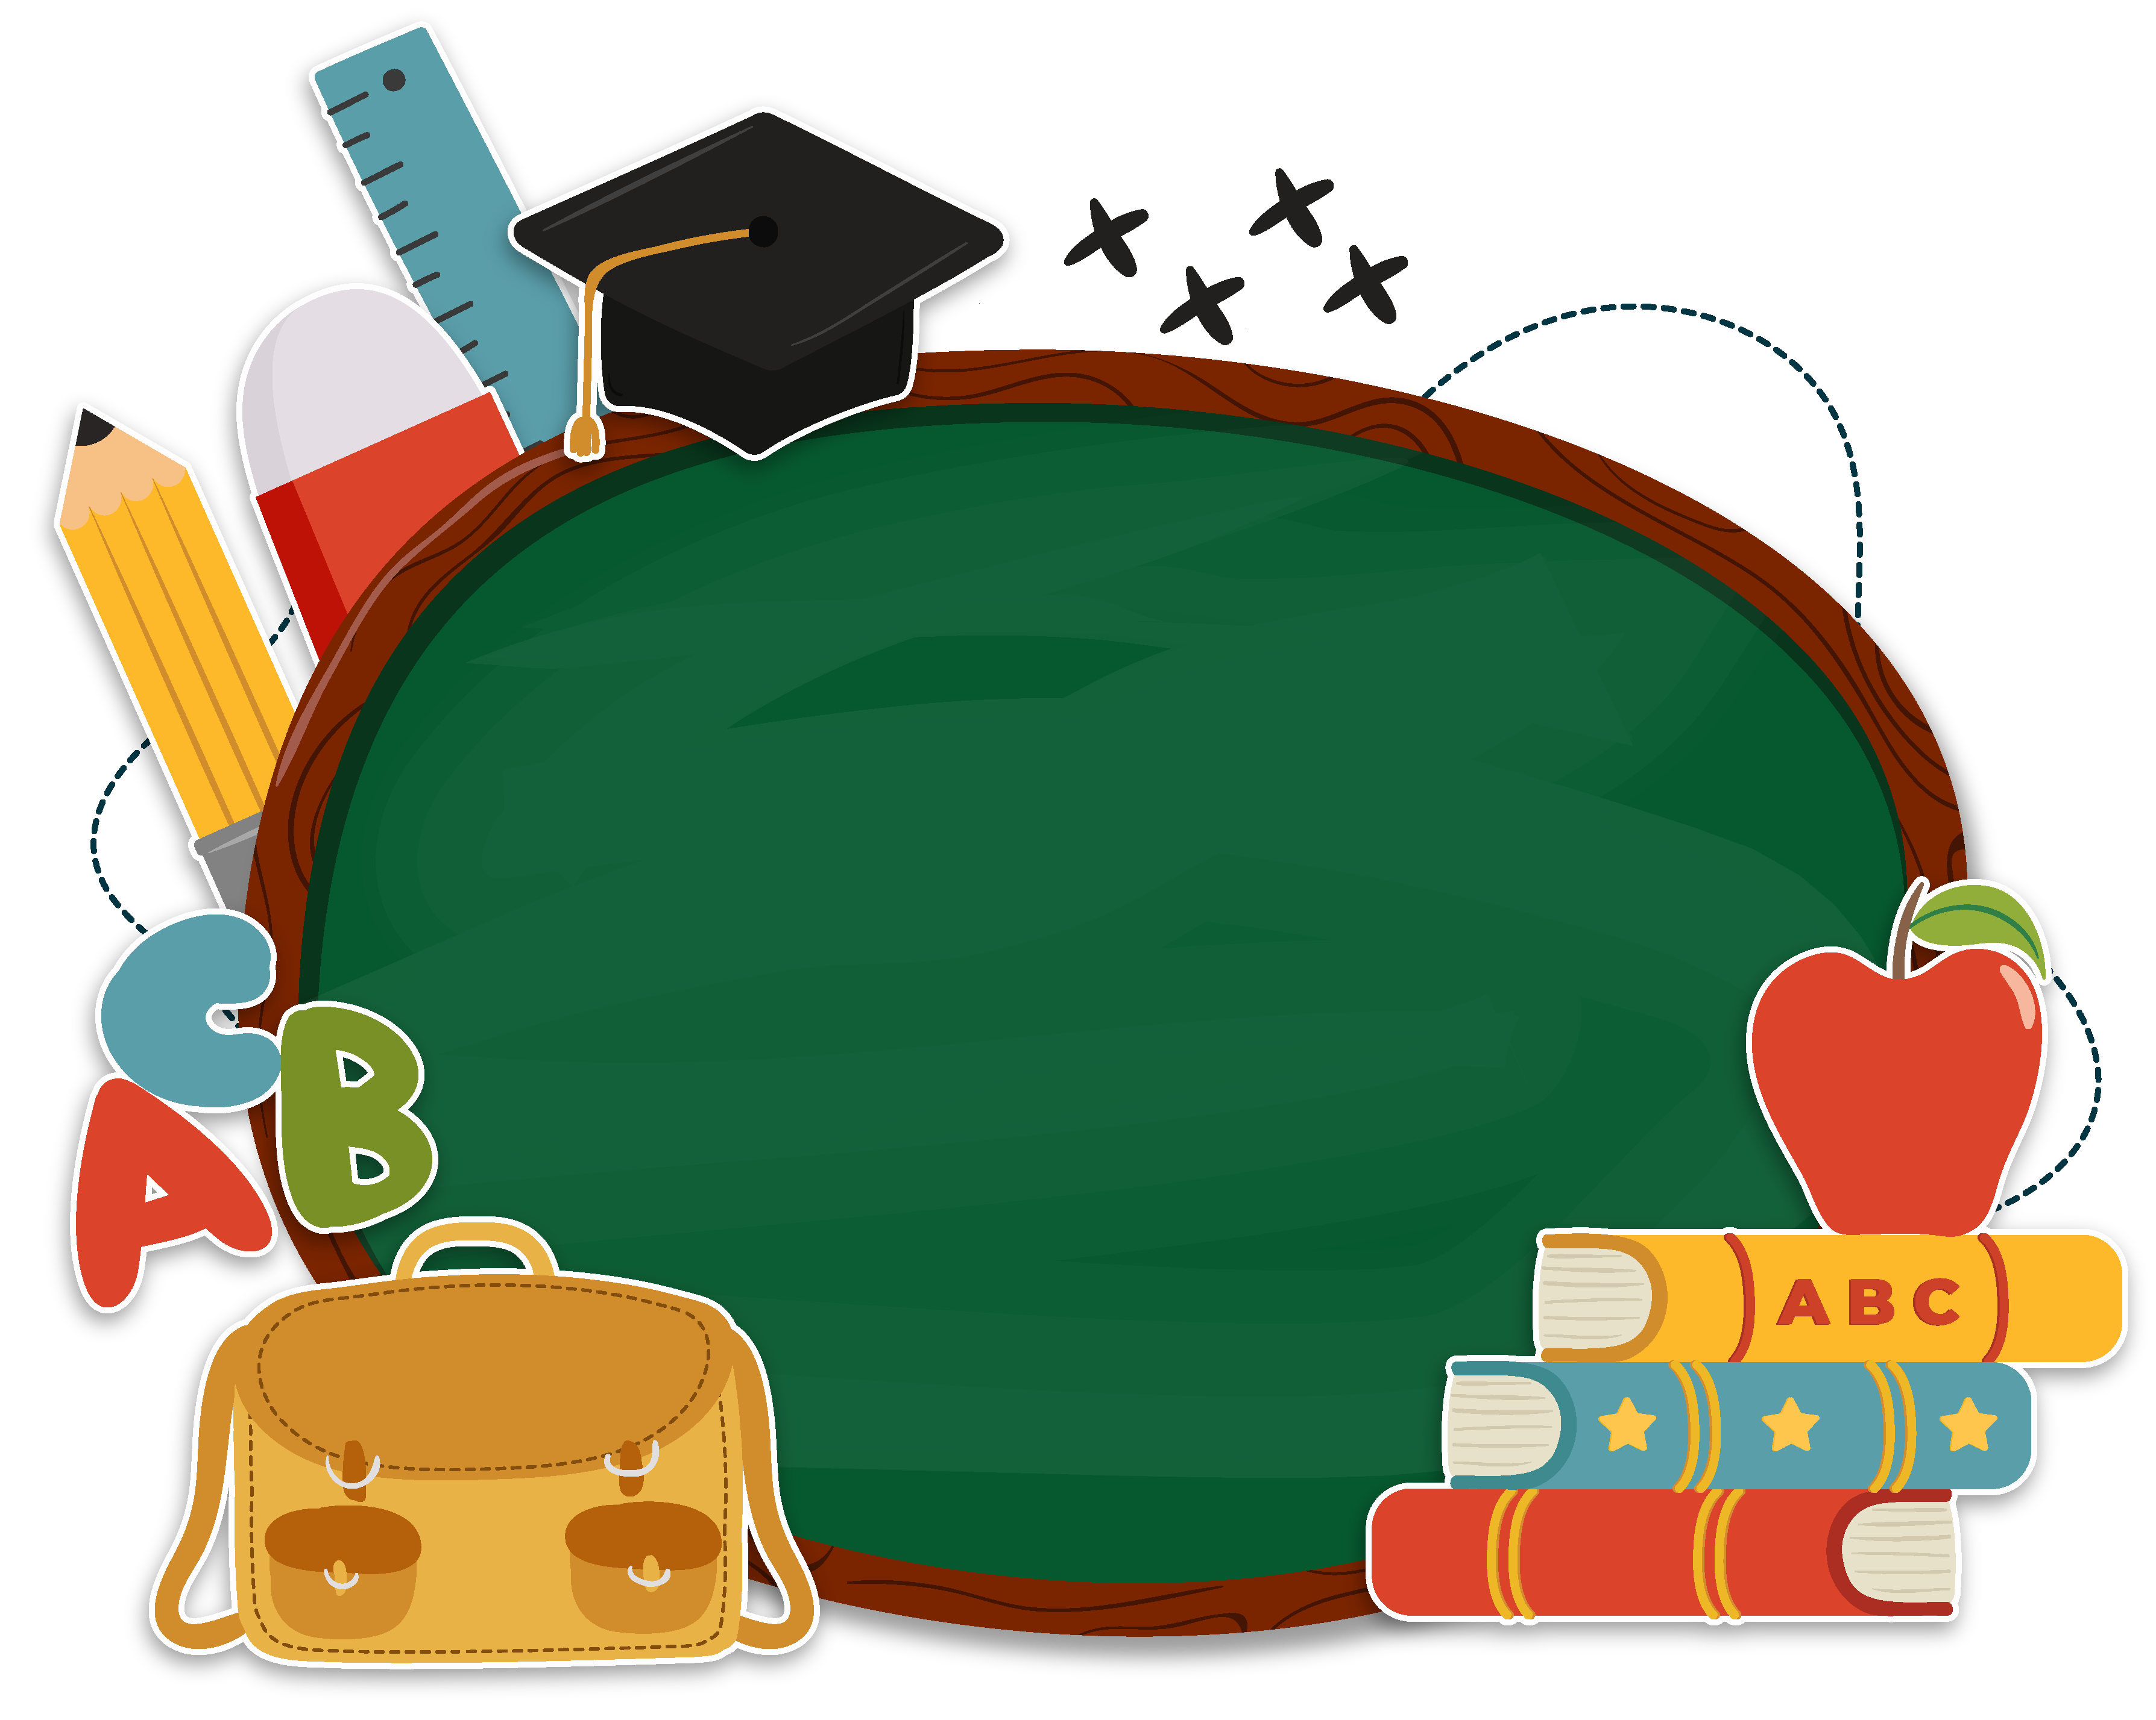

Trao đổi:
Qùa tặng của em

Slide 2



Slide 3
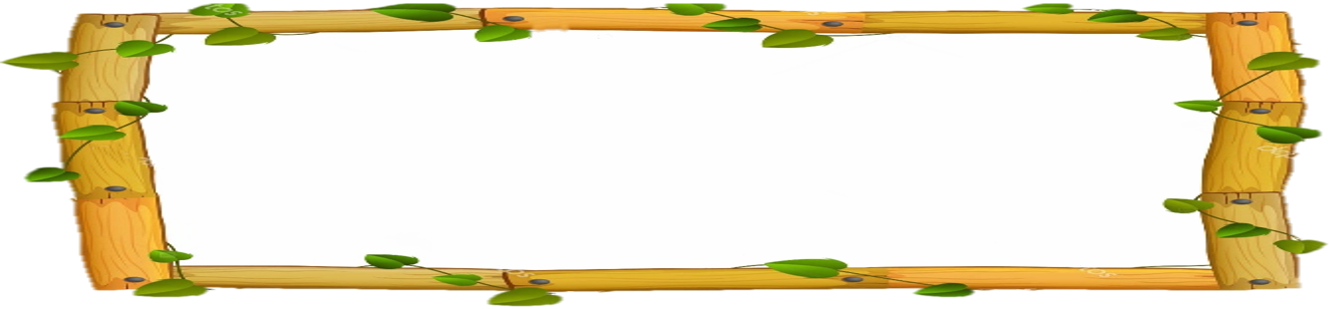
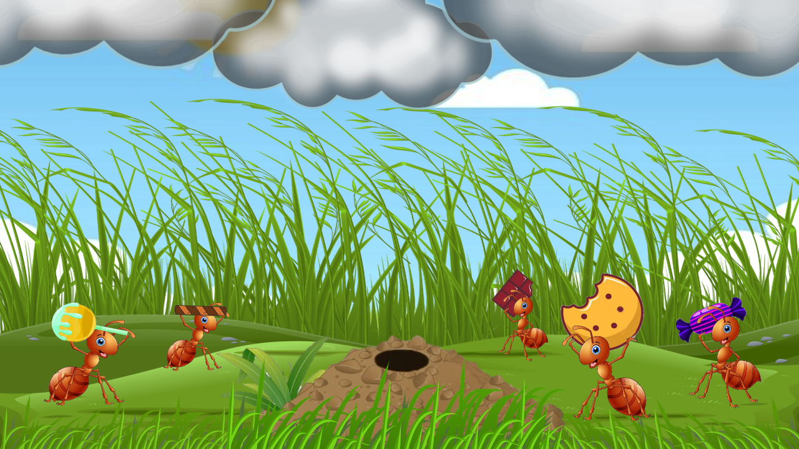

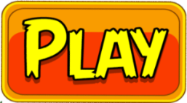
KIẾN VỀ TỔ

Slide 4


Hãy giúp các chú kiến mang thức ăn về tổ trước khi trời mưa
bằng cách trả lời đúng các câu hỏi.

Slide 5

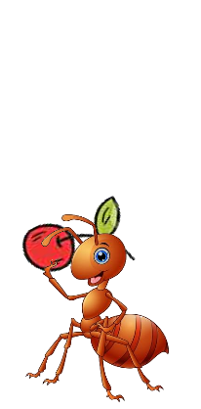
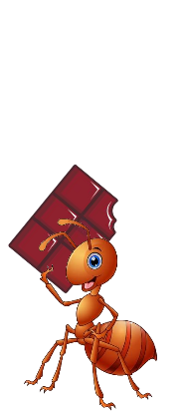
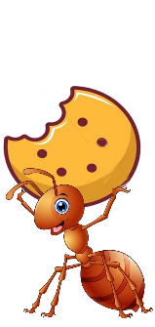
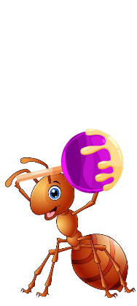
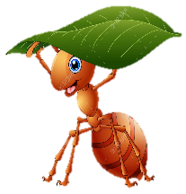
- Thầy cô kích chọn vào số để đến câu hỏi
Sau khi học sinh trả lời xong thầy cô kích vào con kiến góc phải bên dưới
Kích chọn vào con kiến HS vừa trả lời để kiến vào tổ.
Tương tự như thế đến hết 5 câu.
4
2
3
1
5

Slide 6
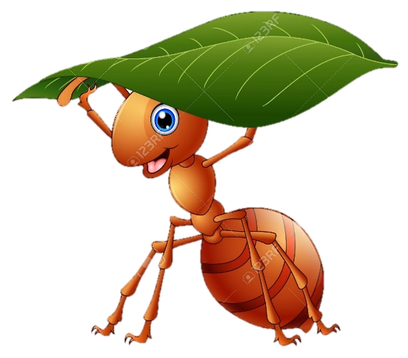
1
Cái gì thường vẫn để đo
Giúp anh học trò kẻ, vẽ thường xuyên?
Cái thước

Slide 7
2
Đi học lóc cóc theo cùng
Khi về lại bắt khom lưng cõng về?
Cái cặp

Slide 8
3
Mười hai tên đựng một hòm
Thương cho đời chúng hao mòn mãi đi
Hộp bút màu

Slide 9
4
Giống hệt như em bé
Đủ mặt mũi chân tay
Đặt xuống là ngủ ngay
Không đòi ăn đòi bế
Đố em biết là gì ?
Búp bê

Slide 10
5
Cái gì dài một gang tay
Em vẽ em viết ngày ngày ngắn đi?
Bút chì

Slide 11


Chuẩn bị bài nói

Slide 12
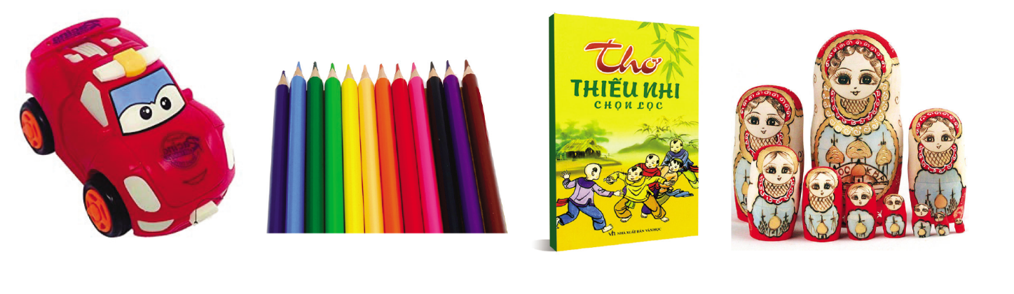
Đề bài: Tả một đồ vật (hoặc đồ chơi) em tặng người khác (hoặc em được người khác tặng).

Slide 13
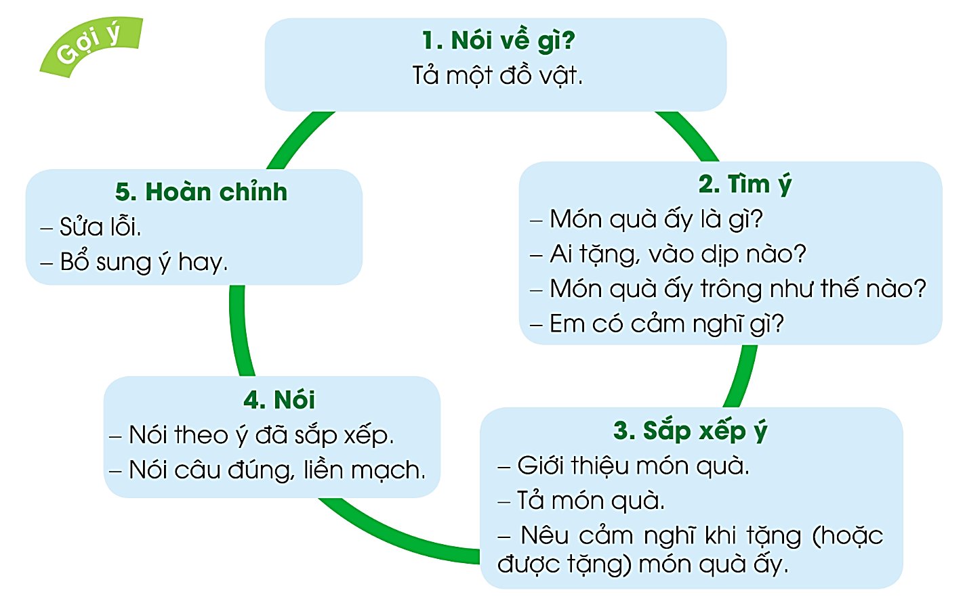


Slide 14
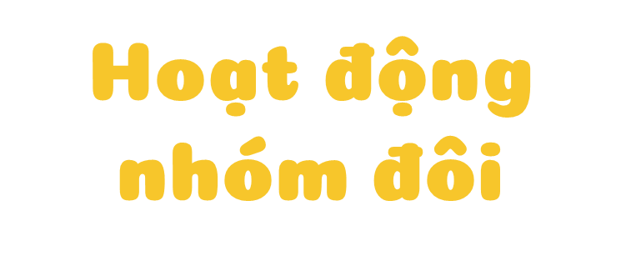
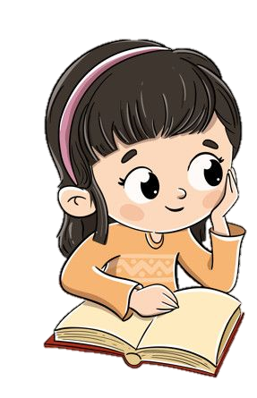
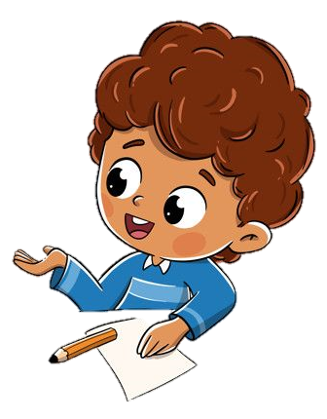

Slide 15
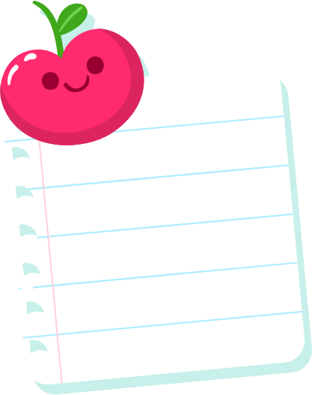
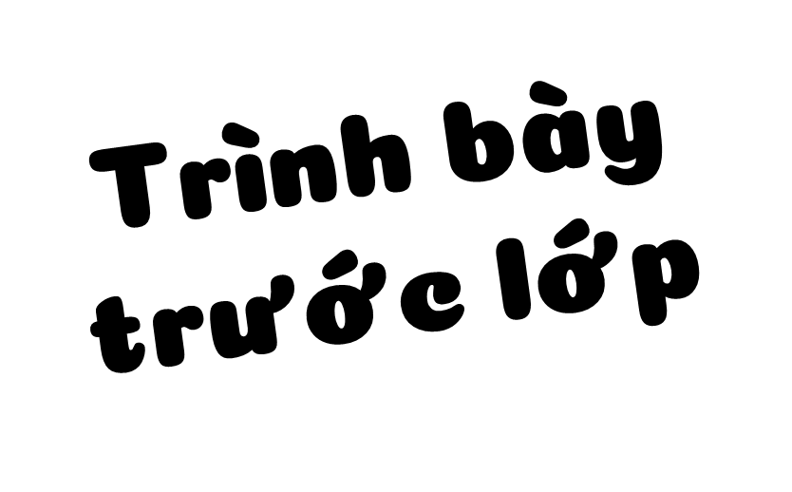

Slide 16

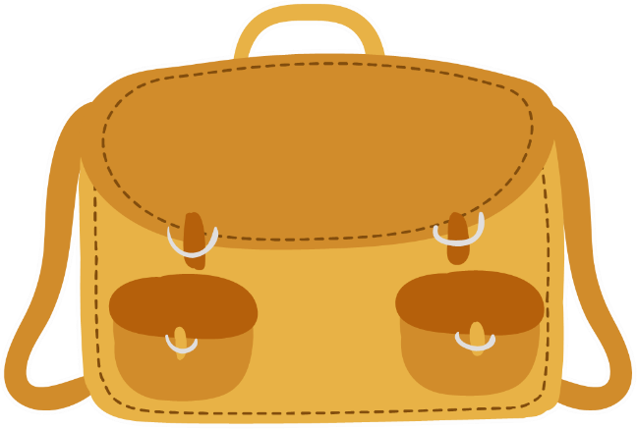
Vận dụng
Những đồ vật, đồ chơi của em cần bảo quản, giữ gìn như nào để được bền đẹp mãi?
Thái độ nhận quà tặng và tặng quà của em như thế nào là lịch sự?

Slide 17
Chúc các em học tốt!

